Slide 1
第9章 关于类和对象的进一步讨论

Slide 2
构造函数和析构函数
类描述了一类对象的共同特征，而对象是类的特例。每个对象区别于其他对象的地方就是依靠它自身属性，即数据成员的值。对象在定义的时候可以进行数据成员的设置，称为对象的初始化。同样，在对象使用结束时，还可以进行一些相关的清理工作。C++中对象的初始化和清理工作，分别由两个特殊的成员函数来完成，它们就是构造函数和析构函数。
第三章 类与对象

Slide 3
9.1构造函数
构造函数的功能是在定义对象时被编译系统自动调用来创建对象并初始化对象。
其定义格式如下：
<类名>::<类名>(<参数表>)
{
<函数体>
}
第三章 类与对象

Slide 4
构造函数的特点
构造函数是成员函数，函数体可写在类体内，也可写在类体外。
构造函数的函数名与类名相同，且不指定返回值类型，它有隐含的返回值，该值由编译系统内部使用。
构造函数可以没有参数，也可以有参数，因此可以重载，即可以定义参数不同的多个构造函数。
每个类都必须有一个构造函数。如果类中没有显式定义构造函数，则编译系统自动生成一个缺省形式的构造函数，作为该类的公有成员。
程序中不能直接调用构造函数，在定义对象时编译系统自动调用构造函数。
第三章 类与对象

Slide 5
有关构造函数的使用，有以下说明：
(1) 在类对象进入其作用域时调用构造函数。
(2) 构造函数没有返回值，因此也不需要在定义构造函数时声明类型，这是它和一般函数的一个重要的不同之点。
(3) 构造函数不需用户调用，也不能被用户调用。
(4) 在构造函数的函数体中不仅可以对数据成员赋初值，而且可以包含其他语句。但是一般不提倡在构造函数中加入与初始化无关的内容，以保持程序的清晰。
(5) 如果用户自己没有定义构造函数，则C++系统会自动生成一个构造函数，只是这个构造函数的函数体是空的，也没有参数，不执行初始化操作。

Slide 6
带参数的构造函数:
可以采用带参数的构造函数，在调用不同对象的构造函数时，从外面将不同的数据传递给构造函数，以实现不同的初始化。构造函数首部的一般格式为
构造函数名(类型 1 形参1，类型2 形参2，…)
说明： 用户是不能调用构造函数的，因此无法采用常规的调用函数的方法给出实参。实参是在定义对象时给出的。定义对象的一般格式为
类名 对象名(实参1，实参2，…);

Slide 7
例有两个长方柱，其长、宽、高分别为： (1)12,20,25；(2)10,14,20。求它们的体积。编一个基于对象的程序，在类中用带参数的构造函数。
#include <iostream>
using namespace std;
class Box
{public:
Box(int,int,int); //声明带参数的构造函数
int volume( ); //声明计算体积的函数
private:
int height;
int width;
int length;
};
Box∷Box(int h,int w,int len) //在类外定义带参数的构造函数
{height=h;
width=w;
length=len;
}

Slide 8
int Box∷volume( ) //定义计算体积的函数
{return(height*width*length);
}
int main( )
{Box box1(12,25,30); //建立对象box1，并指定box1长、宽、高的值
cout<<″The volume of box1 is ″<<box1.volume( )<<endl;
Box box2(15,30,21); //建立对象box2，并指定box2长、宽、高的值
cout<<″The volume of box2 is ″<<box2.volume( )<<endl;
return 0;
}

Slide 9
程序运行结果如下：
The volume of box1 is 9000
The volume of box2 is 9450
说明：
（1） 带参数的构造函数中的形参，其对应的实参在定义对象时给定。
（2） 用这种方法可以方便地实现对不同的对象进行不同的初始化。

Slide 10
构造函数的重载
构造函数可以被重载,C++会根据声明中的参数选择合适的构造函数.
构造函数不能调用另一个构造函数
例:VOID MAIN()
{cdate day1;//初始化对象DAY1,构造函数带有默认值
cdata day2(2002,8);//day的值等于默认值30
}
第三章 类与对象

Slide 11
构造函数的重载
在一个类中可以定义多个构造函数，以便对类对象提供不同的初始化的方法，供用户选用。这些构造函数具有相同的名字，而参数的个数或参数的类型不相同。这称为构造函数的重载。
通过下面的例子可以了解怎样应用构造函数的重载。

Slide 12
在上例的基础上，定义两个构造函数，其中一个无参数，一个有参数。
#include <iostream>
using namespace std;
class Box
{public:
Box( ); //声明一个无参的构造函数
Box(int h,int w,int len):height(h),width(w),length(len){ }
//声明一个有参的构造函数，用参数的初始化表对数据成员初始化
int volume( );
private:
int height;
int width;
int length;
};
Box∷Box( ) //定义一个无参的构造函数
{height=10;
width=10;
length=10;
}

Slide 13
int Box∷volume( )
{return(height*width*length);
}
int main( )
{
Box box1; //建立对象box1,不指定实参
cout<<″The volume of box1 is ″<<box1.height<<endl;
Box box2(15,30,25); //建立对象box2,指定3个实参
cout<<″The volume of box2 is ″<<box2.volume( )<<endl;
return 0;
}

Slide 14
说明：
(1) 调用构造函数时不必给出实参的构造函数，称为默认构造函数(default constructor)。显然，无参的构造函数属于默认构造函数。一个类只能有一个默认构造函数。
(2) 如果在建立对象时选用的是无参构造函数，应注意正确书写定义对象的语句。
(3) 尽管在一个类中可以包含多个构造函数，但是对于每一个对象来说，建立对象时只执行其中一个构造函数，并非每个构造函数都被执行。

Slide 15
使用默认参数的构造函数:
构造函数中参数的值既可以通过实参传递，也可以指定为某些默认值，即如果用户不指定实参值，编译系统就使形参取默认值。
将例9.3程序中的构造函数改用含默认值的参数，长、宽、高的默认值均为10。

Slide 16
#include <iostream>
using namespace std;
class Box
{public:
Box(int h=10,int w=10,int len=10); //在声明构造函数时指定默认参数
int volume( );
private:
int height;
int width;
int length;
};
Box∷Box(int h,int w,int len) //在定义函数时可以不指定默认参数
{height=h;
width=w;
length=len;
}

Slide 17
int Box∷volume( )
{return(height*width*length);
}
int main( )
{
Box box1; //没有给实参
cout<<″The volume of box1 is ″<<box1.volume( )<<endl;
Box box2(15); //只给定一个实参
cout<<″The volume of box2 is ″<<box2.volume( )<<endl;
Box box3(15,30); //只给定2个实参
cout<<″The volume of box3 is ″<<box3.volume( )<<endl;
Box box4(15,30,20); //给定3个实参
cout<<″The volume of box4 is ″<<box4.volume( )<<endl;
return 0;
}

Slide 18
程序运行结果为:
The volume of box1 is 1000
The volume of box2 is 1500
The volume of box3 is 4500
The volume of box4 is 9000

Slide 19
说明：
(1) 应该在声明构造函数时指定默认值，而不能只在定义构造函数时指定默认值。
(2) 程序第5行在声明构造函数时，形参名可以省略。
(3) 如果构造函数的全部参数都指定了默认值，则在定义对象时可以给一个或几个实参，也可以不给出实参。
(4) 在一个类中定义了全部是默认参数的构造函数后，不能再定义重载构造函数。

Slide 20
9.2析构函数
析构函数的功能是在对象的生存期即将结束的时刻，由编译系统自动调用来完成一些清理工作。它的调用完成之后，对象也就消失了，相应的内存空间也被释放。
析构函数也是类的一个公有成员函数，它的名称是由类名前面加“~”构成，也不指定返回值类型。和构造函数不同的是，析构函数不能有参数，因此不能重载。
第三章 类与对象

Slide 21
其定义格式如下：
<类名>::~<类名>()
{
<函数体>
}
第三章 类与对象

Slide 22
析构函数的特点
析构函数是成员函数，函数体可写在类体内，也可以写在类体外。
析构函数的函数名与类名相同，并在前面加“~”字符，用来与构造函数加以区别。析构函数不指定返回值类型。
析构函数没有参数，因此不能重载。一个类中只能定义一个析构函数。
每个类都必须有一个析构函数。如果类中没有显式定义析构函数，则编译系统自动生成一个缺省形式的析构函数，作为该类的公有成员。
析构函数在对象生存期结束前由编译系统自动调用。
第三章 类与对象

Slide 23
例:包含构造函数和析构函数的C++程序。
#include<string>
#include<iostream>
using namespace std;
class Student //声明Student类
{public:
student(int n,string nam,char s ) //定义构造函数
{num=n;
name=nam;
sex=s;
cout<<″Constructor called.″<<endl; //输出有关信息
}
~Student( ) //定义析构函数
{cout<<″Destructor called.″<<endl;} //输出有关信息
void display( ) //定义成员函数
{cout<<″num: ″<<num<<endl;
cout<<″name: ″<<name<<endl;
cout<<″sex: ″<<sex<<endl<<endl; }

Slide 24
private:
int num;
char name[10];
char sex;
};
int main( )
{Student stud1(10010,″Wang_li″,′f′); //建立对象stud1
stud1.display( ); //输出学生1的数据
Student stud2(10011,″Zhang_fun″,′m′); //定义对象stud2
stud2.display( ); //输出学生2的数据
return 0;
}

Slide 25
程序运行结果如下：
Constructor called. (执行stud1的构造函数)
num: 10010 (执行stud1的display函数)
name:Wang_li
sex: f
Constructor called. (执行stud2的构造函数)
num: 10011 (执行stud2的display函数)
name:Zhang_fun
sex:m
Destructor called. (执行stud2的析构函数)
Destructor called. (执行stud1的析构函数)

Slide 26
9.3调用构造函数和析构函数的顺序:
在使用构造函数和析构函数时，需要特别注意对它们的调用时间和调用顺序。
在一般情况下，调用析构函数的次序正好与调用构造函数的次序相反： 最先被调用的构造函数，其对应的(同一对象中的)析构函数最后被调用，而最后被调用的构造函数，其对应的析构函数最先被调用。

Slide 27
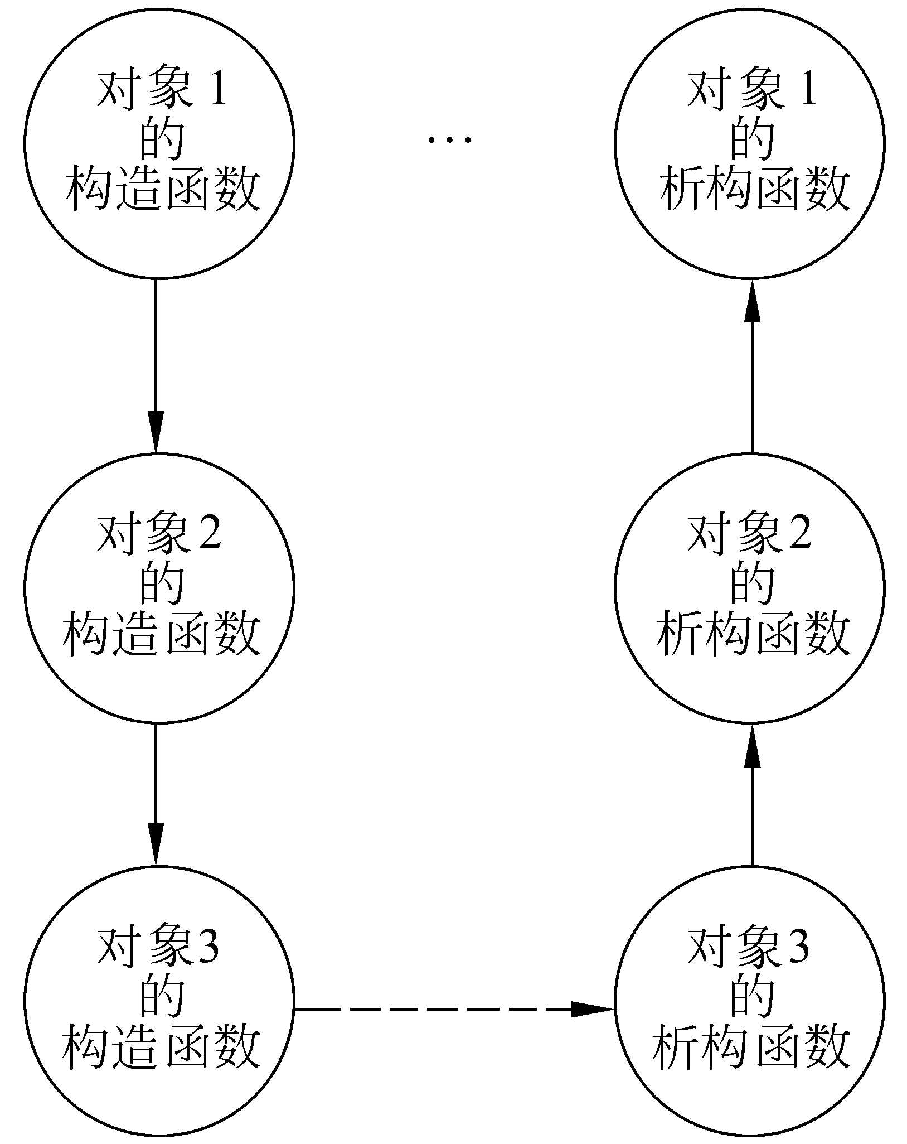
图9.1

Slide 28
9.4 对象数组
数组不仅可以由简单变量组成(例如整型数组的每一个元素都是整型变量)，也可以由对象组成(对象数组的每一个元素都是同类的对象)。
在日常生活中，有许多实体的属性是共同的，只是属性的具体内容不同。例如一个班有50个学生，每个学生的属性包括姓名、性别、年龄、成绩等。如果为每一个学生建立一个对象，需要分别取50个对象名。用程序处理很不方便。这时可以定义一个“学生类”对象数组，每一个数组元素是一个“学生类”对象。

Slide 29
例9.6 对象数组的使用方法。
#include <iostream>
using namespace std;
class Box
{public:
Box(int h=10,int w=12,int len=15): height(h),width(w),length(len){ }
//声明有默认参数的构造函数，用参数初始化表对数据成员初始化
int volume( );
private:
int height;
int width;

Slide 30
int length;
};
int Box∷volume( )
{return(height*width*length);
}
int main( )
{ Box a[3]={ //定义对象数组
Box(10,12,15), //调用构造函数Box，提供第1个元素的实参
Box(15,18,20), //调用构造函数Box，提供第2个元素的实参
Box(16,20,26) //调用构造函数Box，提供第3个元素的实参
};
cout<<″volume of a[0] is ″<<a[0].volume( )<<endl; //调用a[0]的volume函数
cout<<″volume of a[1] is ″<<a[1].volume( )<<endl; //调用a[1] 的volume函数
cout<<″volume of a[2] is ″<<a[2].volume( )<<endl; //调用a[2] 的volume函数
}

Slide 31
9.5 对象指针
指向对象的指针:对象空间的起始地址就是对象的指针。
指向对象成员的指针:存放对象成员地址的指针变量就是指向对象成员的指针变量。
this 指针：this 用在类的内部，但是只有在对象被创建以后才会给 this 赋值，并且这个赋值的过程是编译器自动完成的，不需要用户干预，用户也不能显式地给 this 赋值。

Slide 32
this 指针
每个对象中的数据成员都分别占有存储空间，如果对同一个类定义了n个对象，则有n组同样大小的空间以存放n个对象中的数据成员。但是，不同对象都调用同一个函数代码段。
在每一个成员函数中都包含一个特殊的指针，这个指针的名字是固定的，称为this。它是指向本类对象的指针，它的值是当前被调用的成员函数所在的对象的起始地址。this指针是隐式使用的，它是作为参数被传递给成员函数的。

Slide 33
9.6常类型
常类型指用CONST说明的类型，常类型的变量或对象的值是不能被更新的。因此，定义或说明常类型必须进行初始化。
常对象： 〈 类名〉 CONST 〈对象名〉
常指针：3种形式
常引用
常成员函数
常数据成员
第三章 类与对象

Slide 34
1. 常数据成员
其作用和用法与一般常变量相似，用关键字const来声明常数据成员。常数据成员的值是不能改变的。有一点要注意： 只能通过构造函数的参数初始化表对常数据成员进行初始化。如在类体中定义了常数据成员hour：
const int hour; //声明hour为常数据成员
不能采用在构造函数中对常数据成员赋初值的方法。
在类外定义构造函数，应写成以下形式：
Time∷Time(int h):hour(h){} //通过参数初始化表对常数据成员hour初始化
常对象的数据成员都是常数据成员，因此常对象的构造函数只能用参数初始化表对常数据成员进行初始化。

Slide 35
2. 常成员函数
前面已提到： 一般的成员函数可以引用本类中的非const数据成员，也可以修改它们。如果将成员函数声明为常成员函数，则只能引用本类中的数据成员，而不能修改它们，例如只用于输出数据等。如
void get_time( ) const; //注意const的位置在函数名和括号之后
const是函数类型的一部分，在声明函数和定义函数时都要有const关键字，在调用时不必加const。常成员函数可以引用const数据成员，也可以引用非const的数据成员。const数据成员可以被const成员函数引用，也可以被非const的成员函数引用。具体情况可以用书中表9.1表示。
怎样利用常成员函数呢？

Slide 36
说明:
(1) 如果在一个类中，有些数据成员的值允许改变，另一些数据成员的值不允许改变，则可以将一部分数据成员声明为const，以保证其值不被改变，可以用非const的成员函数引用这些数据成员的值，并修改非const数据成员的值。
(2) 如果要求所有的数据成员的值都不允许改变，则可以将所有的数据成员声明为const，或将对象声明为const(常对象)，然后用const成员函数引用数据成员，这样起到“双保险”的作用，切实保证了数据成员不被修改。

Slide 37
(3) 如果已定义了一个常对象，只能调用其中的const成员函数，而不能调用非const成员函数(不论这些函数是否会修改对象中的数据)。这是为了保证数据的安全。如果需要访问对象中的数据成员，可将常对象中所有成员函数都声明为const成员函数，但应确保在函数中不修改对象中的数据成员。
不要误认为常对象中的成员函数都是常成员函数。常对象只保证其数据成员是常数据成员，其值不被修改。如果在常对象中的成员函数未加const声明，编译系统把它作为非const成员函数处理。
还有一点要指出： 常成员函数不能调用另一个非const成员函数。

Slide 38
3 指向对象的常指针
将指针变量声明为const型，这样指针值始终保持为其初值，不能改变。如
Time t1(10,12,15),t2; //定义对象
Time * const ptr1; //const位置在指针变量名前面，规定ptr1的值是常值
ptr1=&t1; //ptr1指向对象t1，此后不能再改变指向
ptr1=&t2; //错误，ptr1不能改变指向
定义指向对象的常指针的一般形式为
类名 * const 指针变量名；
也可以在定义指针变量时使之初始化，如将上面第2,3行合并为
Time * const ptr1=&t1; //指定ptr1指向t1

Slide 39
对象的常引用:
一个变量的引用就是变量的别名。实质上，变量名和引用名都指向同一段内存单元。如果形参为变量的引用名，实参为变量名，则在调用函数进行虚实结合时，并不是为形参另外开辟一个存储空间(常称为建立实参的一个拷贝)，而是把实参变量的地址传给形参(引用名)，这样引用名也指向实参变量。

Slide 40
例对象的常引用。
#include <iostream>
using namespace std;
class Time
{public:
Time(int,int,int);
int hour;
int minute;
int sec;
};
Time∷Time(int h,int m,int s) //定义构造函数
{hour=h;
minute=m;
sec=s;
}
void fun(Time &t) //形参t是Time类对象的引用
{t.hour=18;}
int main( )
{Time t1(10,13,56); // t1是Time类对象

Slide 41
fun(t1); //实参是Time类对象，可以通过引用来修改实参t1的值
cout<<t1.hour<<endl; //输出t1.hour的值为18
return 0;
}
如果不希望在函数中修改实参t1的值，可以把引用变量t声明为const(常引用)，函数原型为
void fun(const Time &t);
则在函数中不能改变t的值，也就是不能改变其对应的实参t1的值。

Slide 42
9.7静态成员
静态成员是解决同一个类的不同对象之间的数据和函数共享问题。
静态成员是类的所有对象共享的成员，而不是某个对象的成员，它在对象中不占存储空间，是属于整个类的成员。
静态成员分为静态数据成员和静态成员函数。他们都属于类的静态成员，都不是对象成员
其定义格式为：
static <静态成员的定义>;
第三章 类与对象

Slide 43
静态数据成员的初始化
静态数据成员必须进行初始化。在程序一开始运行时静态数据成员就必须存在，因为在程序运行中要调用，所以静态数据成员不能在任何函数内分配空间和初始化。最好在类的实现部分中完成静态数据成员的初始化。静态在类中初始化，动态在类外初始化
静态数据成员初始化与一般数据成员初始化不同，其格式如下：
<数据类型> <类名>::<静态数据成员名>=<值>;
第三章 类与对象

Slide 44
静态成员的调用
调用静态数据成员时，采用如下格式：
<类名>::<静态成员>
调用静态成员函数时，采用如下格式：
<类名>::<静态成员>
对象名．静态成员
第三章 类与对象

Slide 45
9.8友元
根据封装性，一般将类中的数据成员声明为私有成员，外部可以通过类的公有成员函数对公有成员进行访问。
但有时类体外的一些函数需要直接访问类的数据成员，又不改变其数据成员的访问权限，这时，需要定义友元。
第三章 类与对象

Slide 46
友元的作用
友元提供了不同类或对象的成员函数之间、类的成员函数与普通函数之间进行数据共享的机制。
友元可以访问类中所有成员，但不是类的成员。
友元虽然不是类的成员，但它是类的朋友，可以直接访问类的所有成员。
第三章 类与对象

Slide 47
友元的定义
如果友元是普通函数或另一个类的成员函数，称为友元函数；如果友元是一个类，则称为友元类，友元类的所有成员函数都成为友元函数。友元函数和友元类在被访问的类中声明，其格式分别如下：
friend <返回值类型> <函数名>(<参数表>);
friend <类名>;
第三章 类与对象

Slide 48
友元函数
如果在本类以外的其他地方定义了一个函数(这个函数可以是不属于任何类的非成员函数，也可以是其他类的成员函数)，在类体中用friend对其进行声明，此函数就称为本类的友元函数。友元函数可以访问这个类中的私有成员。

Slide 49
友元成员函数:
friend函数不仅可以是一般函数(非成员函数)，而且可以是另一个类中的成员函数。见例9.13。

Slide 50
友元类:
不仅可以将一个函数声明为一个类的“朋友”，而且可以将一个类(例如B类)声明为另一个类(例如A类)的“朋友”。这时B类就是A类的友元类。友元类B中的所有函数都是A类的友元函数，可以访问A类中的所有成员。
在A类的定义体中用以下语句声明B类为其友元类： friend B;
声明友元类的一般形式为
friend 类名；

Slide 51
关于友元，有两点需要说明：
(1) 友元的关系是单向的而不是双向的。
(2) 友元的关系不能传递。

